Slide 1

Capturas de Proyecto 2 de diseño y algoritMos
Ing. Miguel Angel Villanueva Méndez
Dr. Rolando Quintero Téllez
Materia CORE
https://github.com/MrAngello/Proyectos_Algoritmo_MAVM

Slide 2
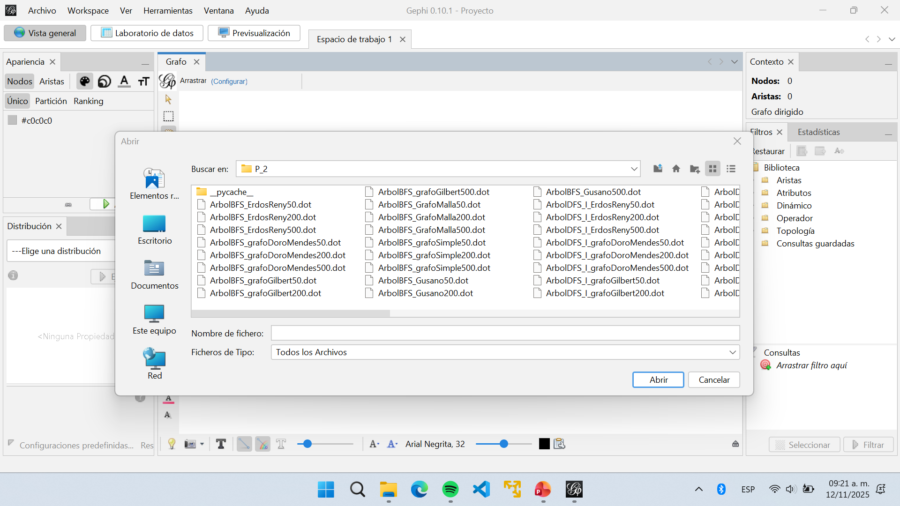

Slide 3
Modelo de mallas

Slide 4
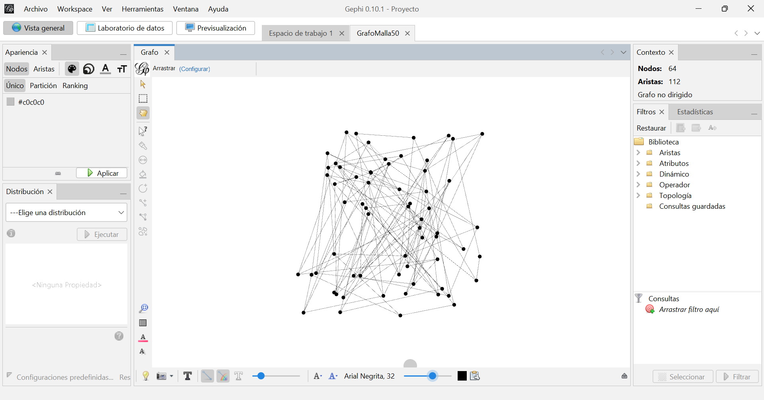
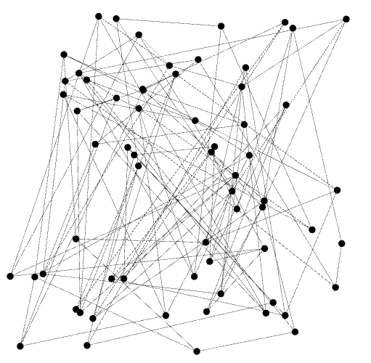
Grafo mallas 50

Slide 5
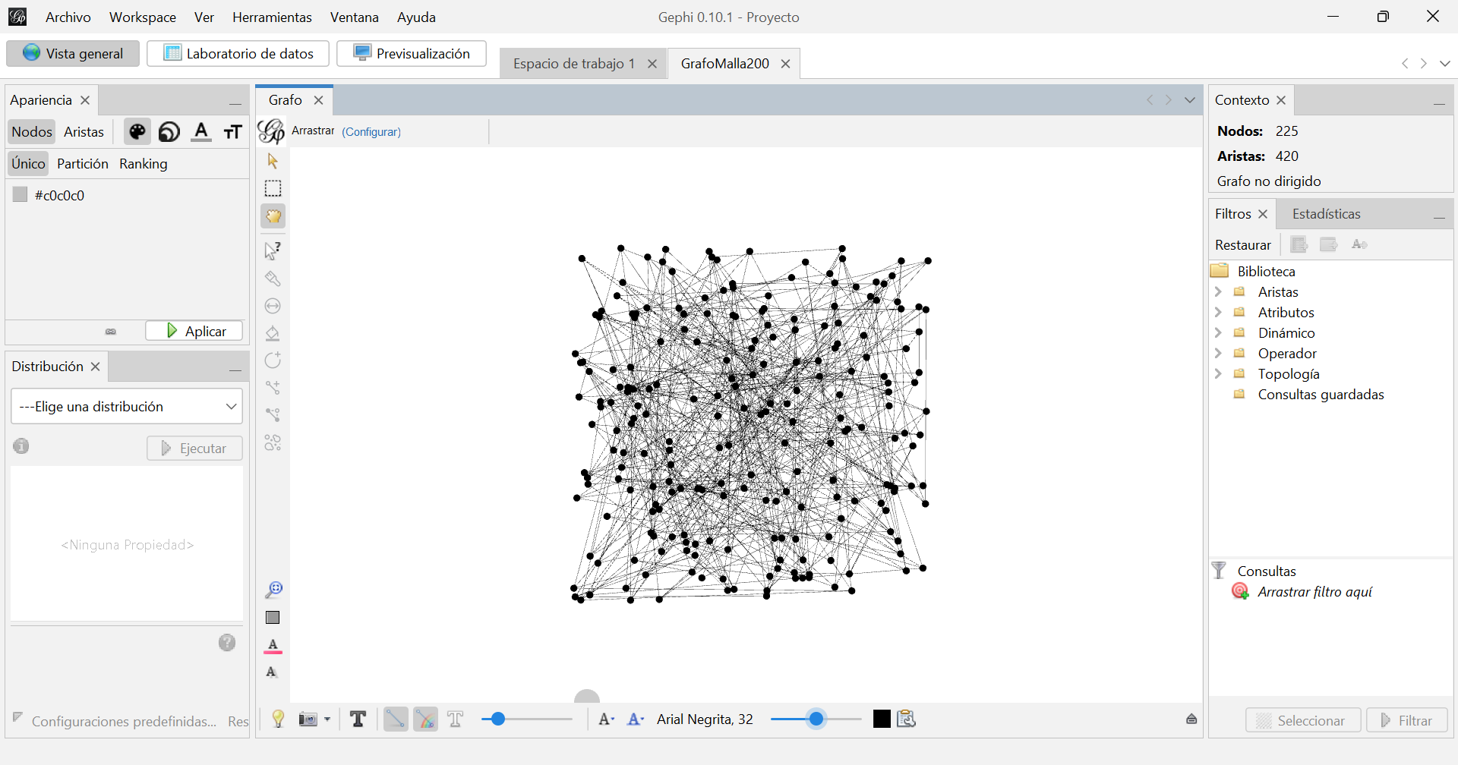
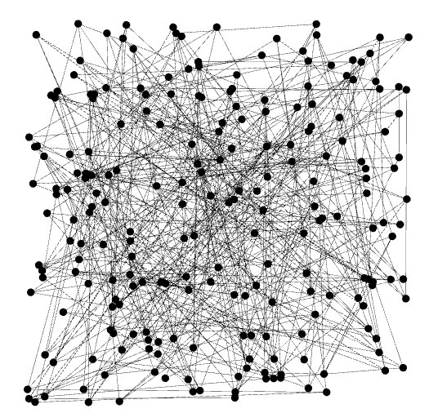
Grafo mallas 200

Slide 6
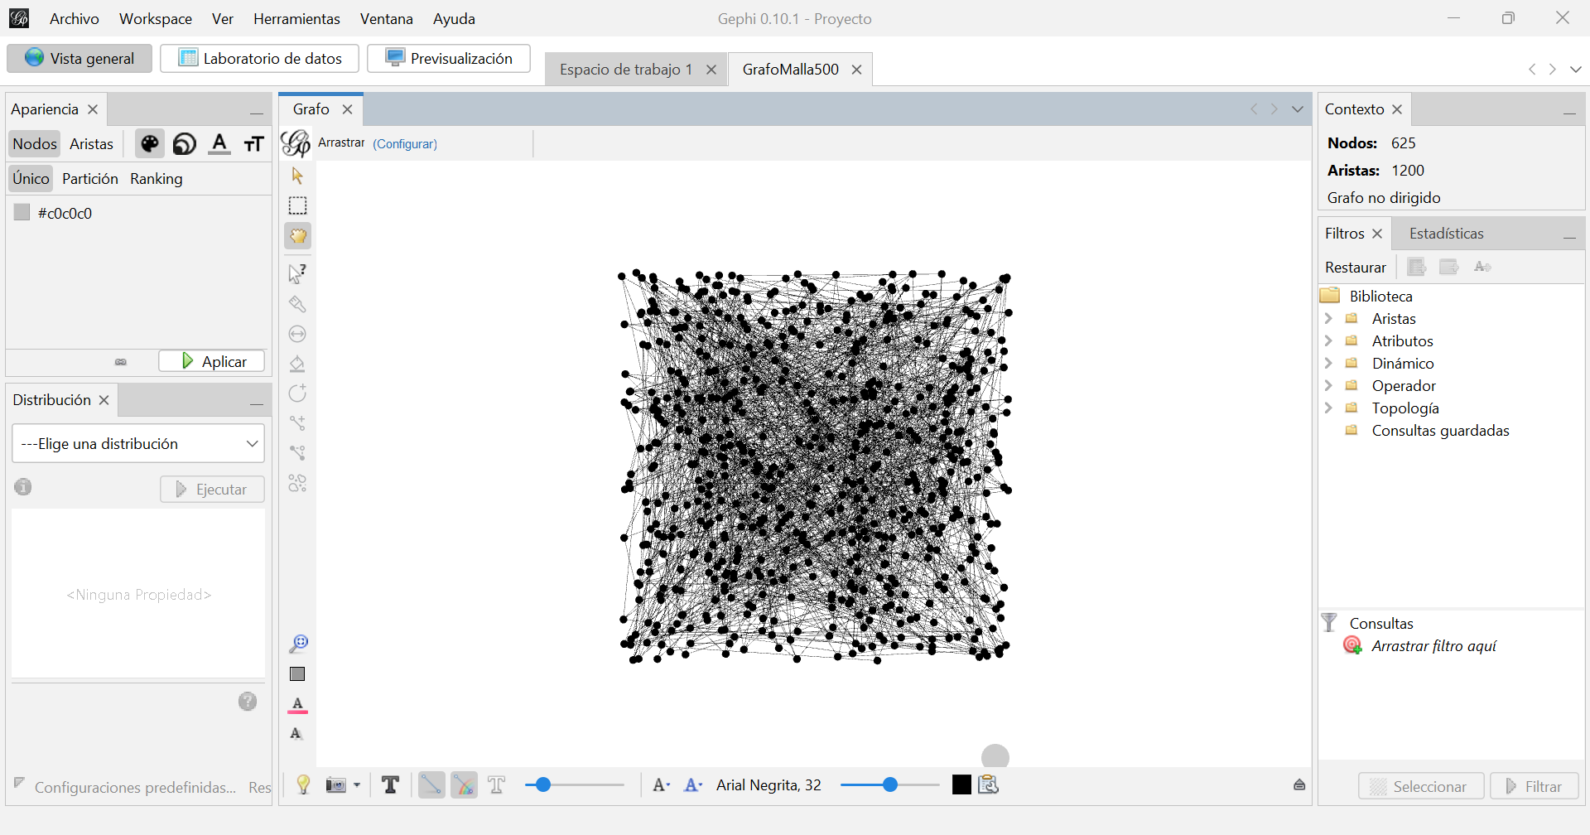
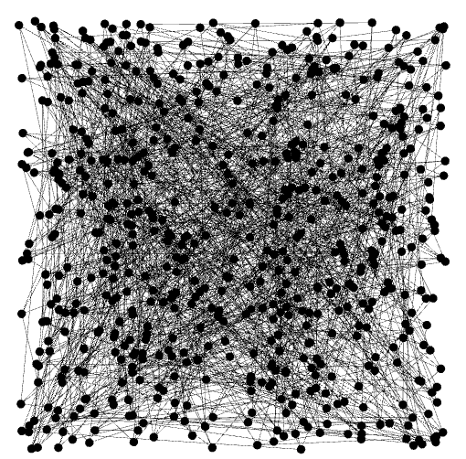
Grafo mallas 500

Slide 7
Modelo de malas árboles bfs

Slide 8
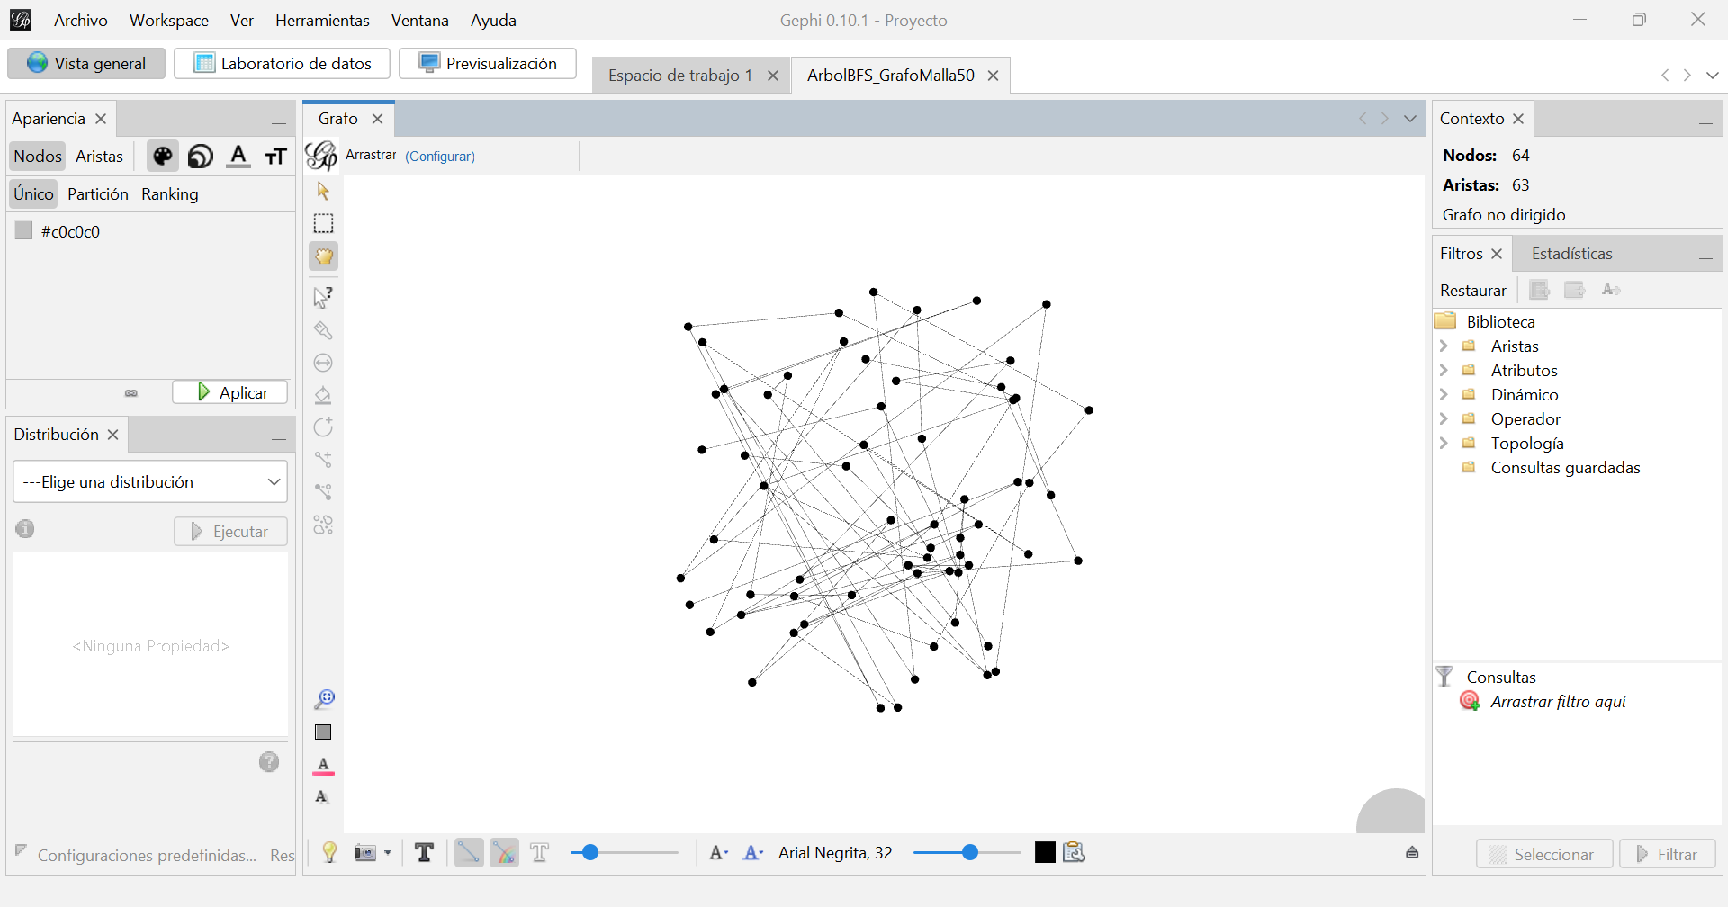
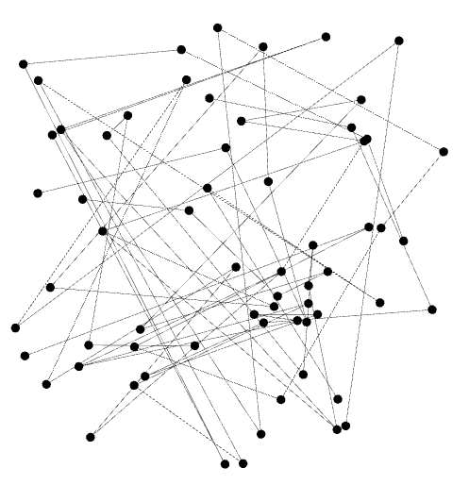
Grafo mallas árbol bfs 50

Slide 9
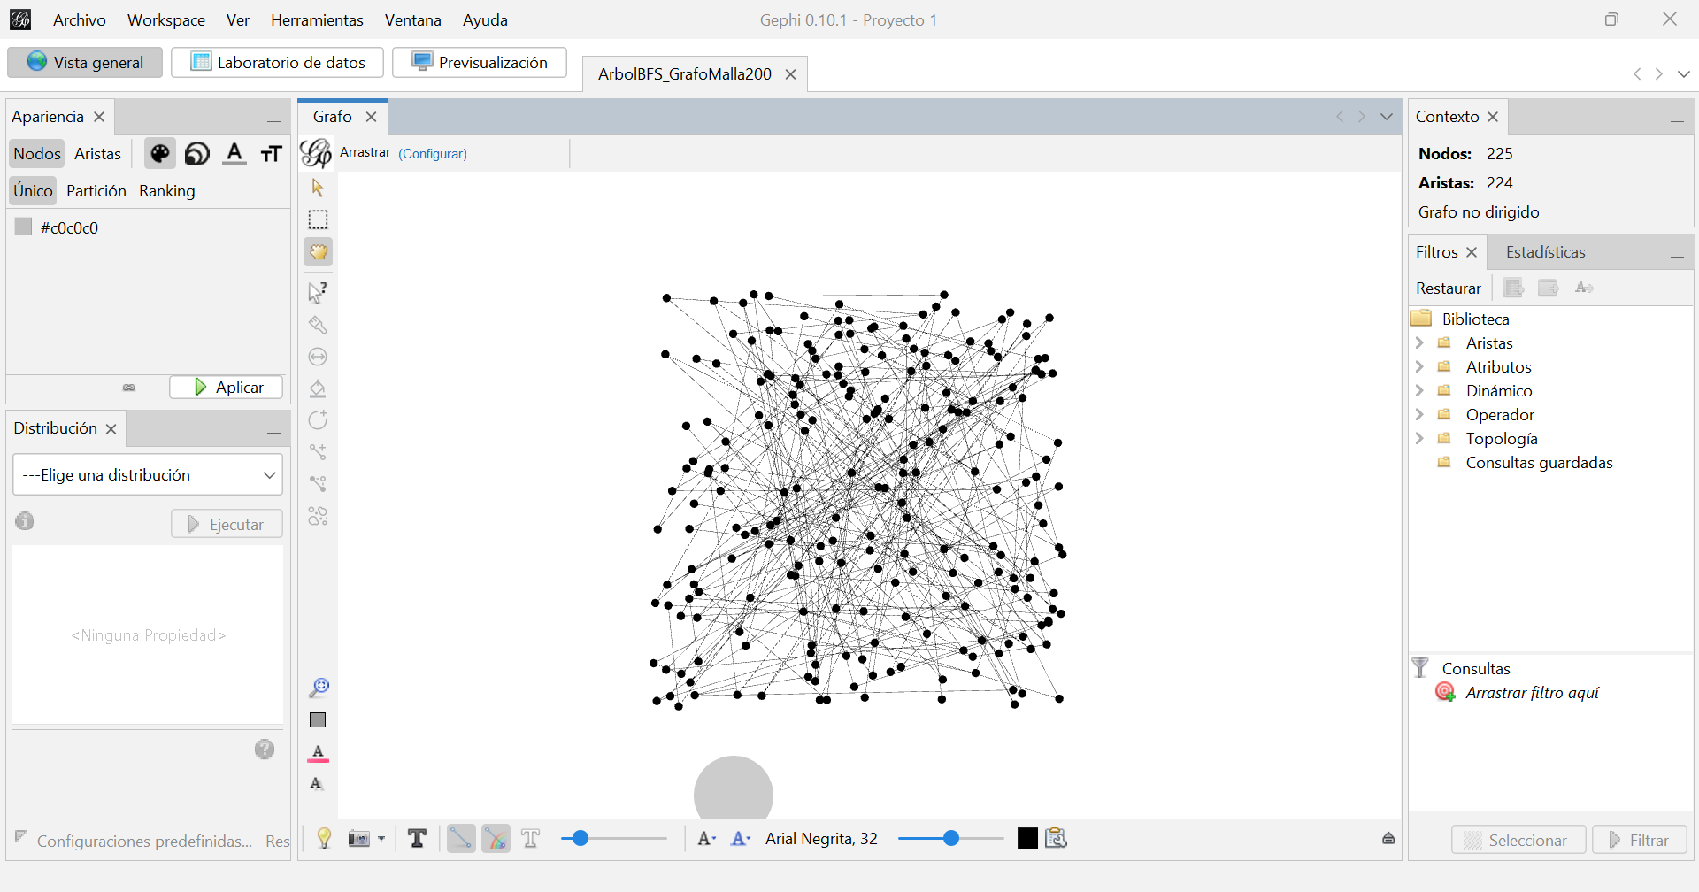
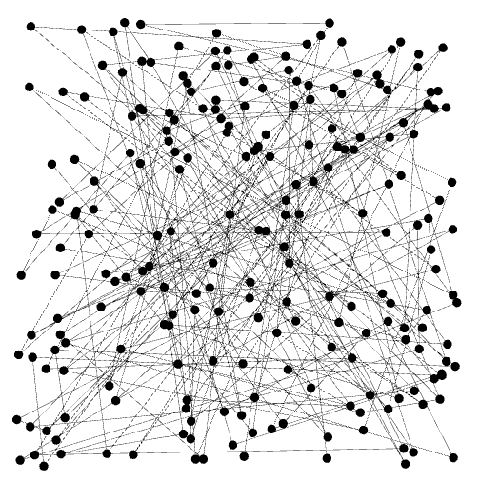
Grafo mallas árbol bfs 200

Slide 10
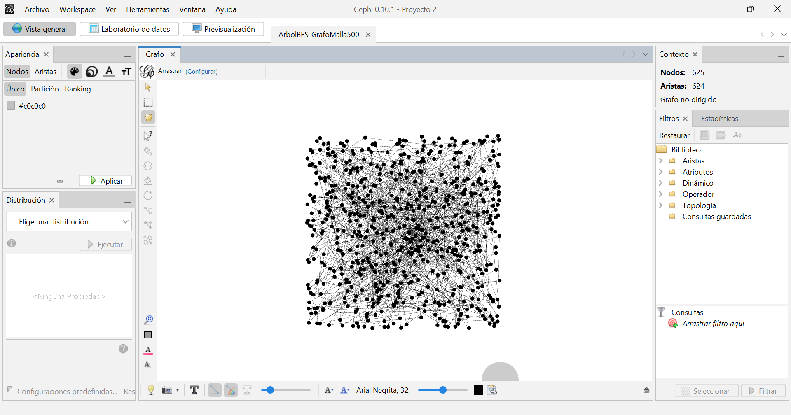
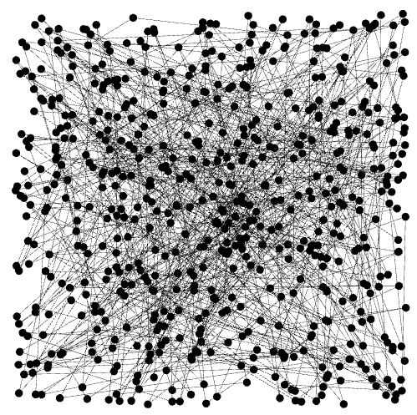
Grafo mallas árbol bfs 500

Slide 11
Modelo de malas árboles dfs_r

Slide 12
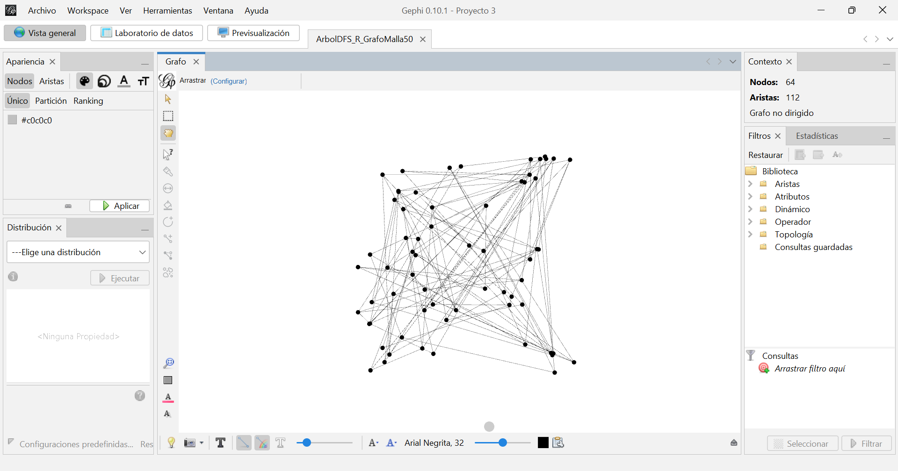
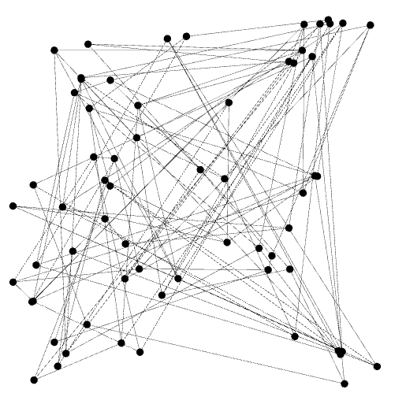
Grafo mallas árbol Dfs_r 50

Slide 13
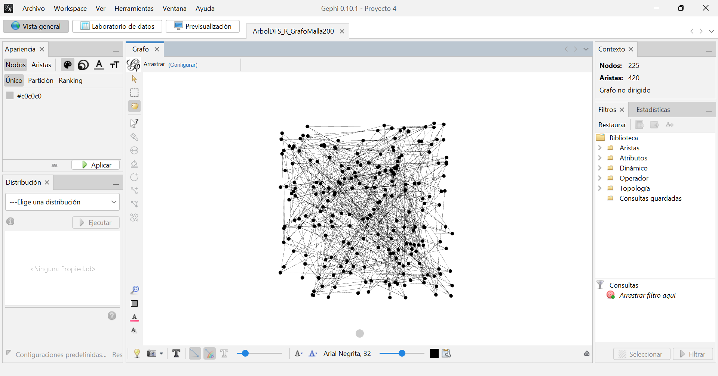
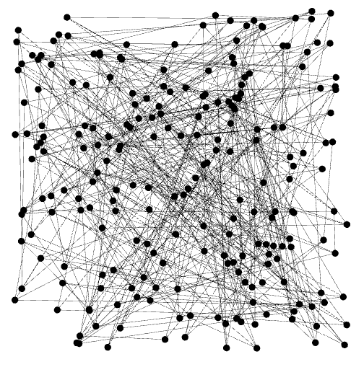
Grafo mallas árbol Dfs_r 200

Slide 14
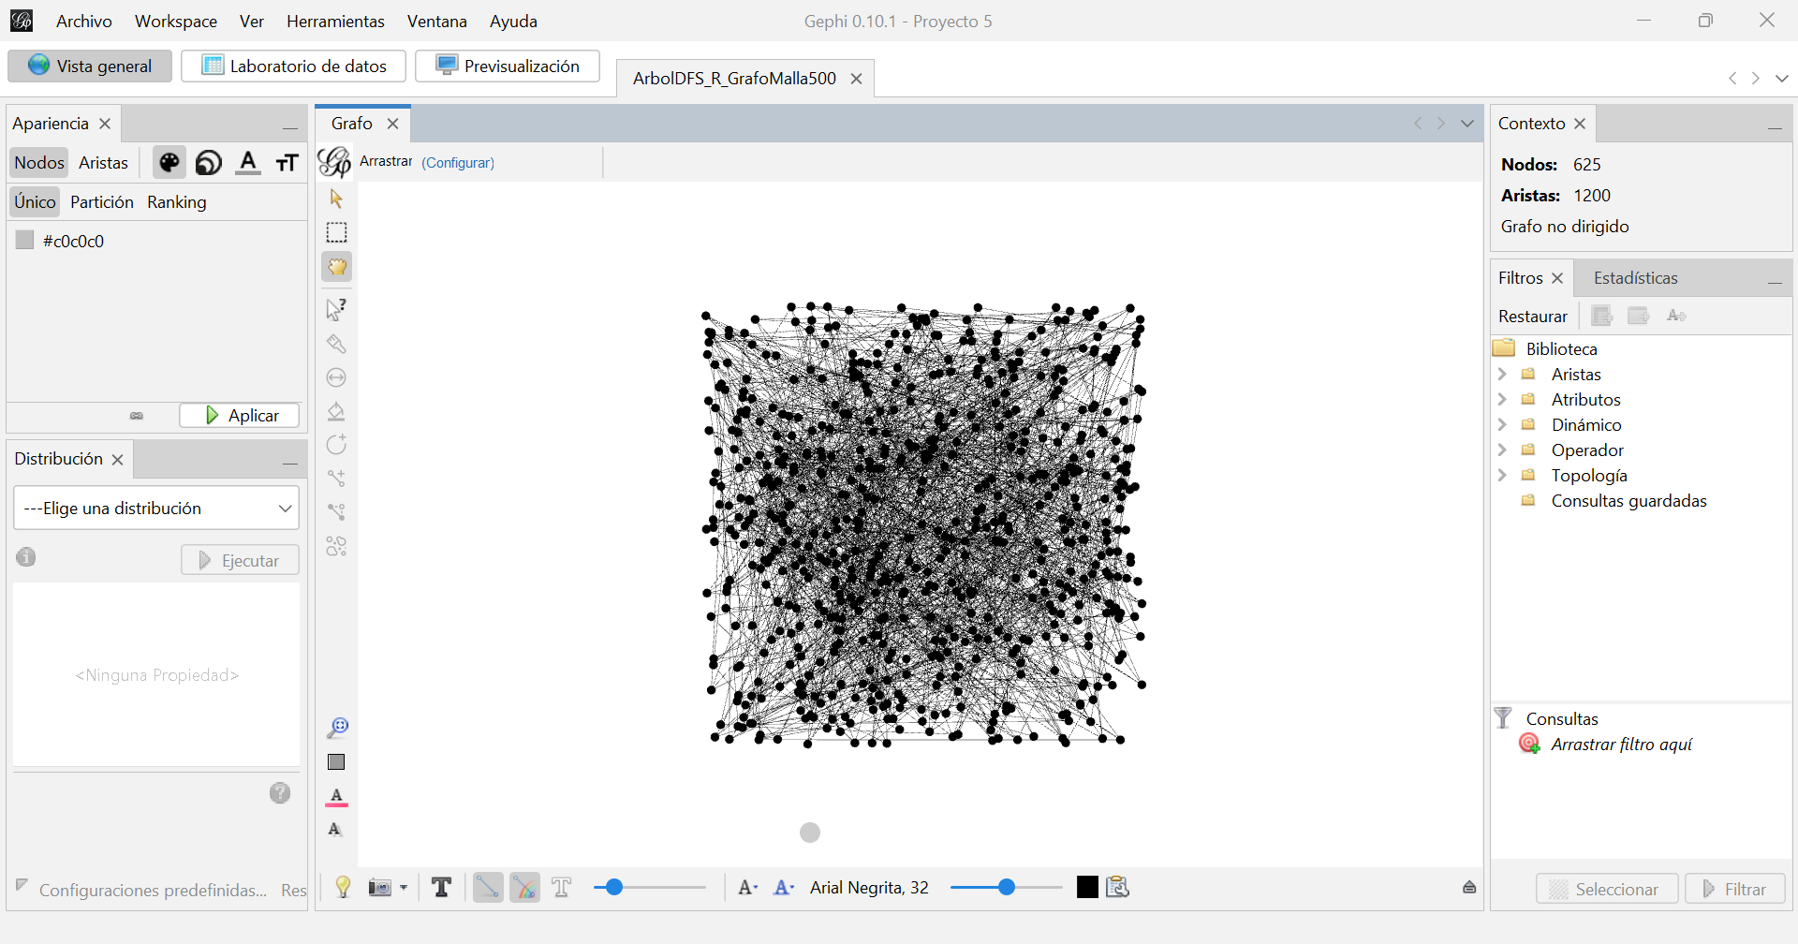
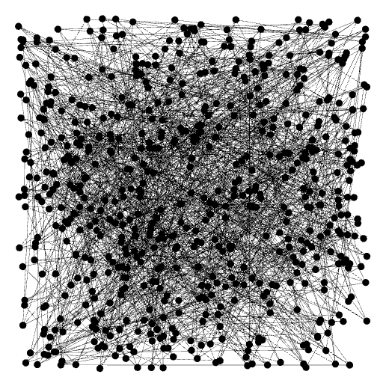
Grafo mallas árbol Dfs_r 500

Slide 15
Modelo de malas árboles dfs_I

Slide 16
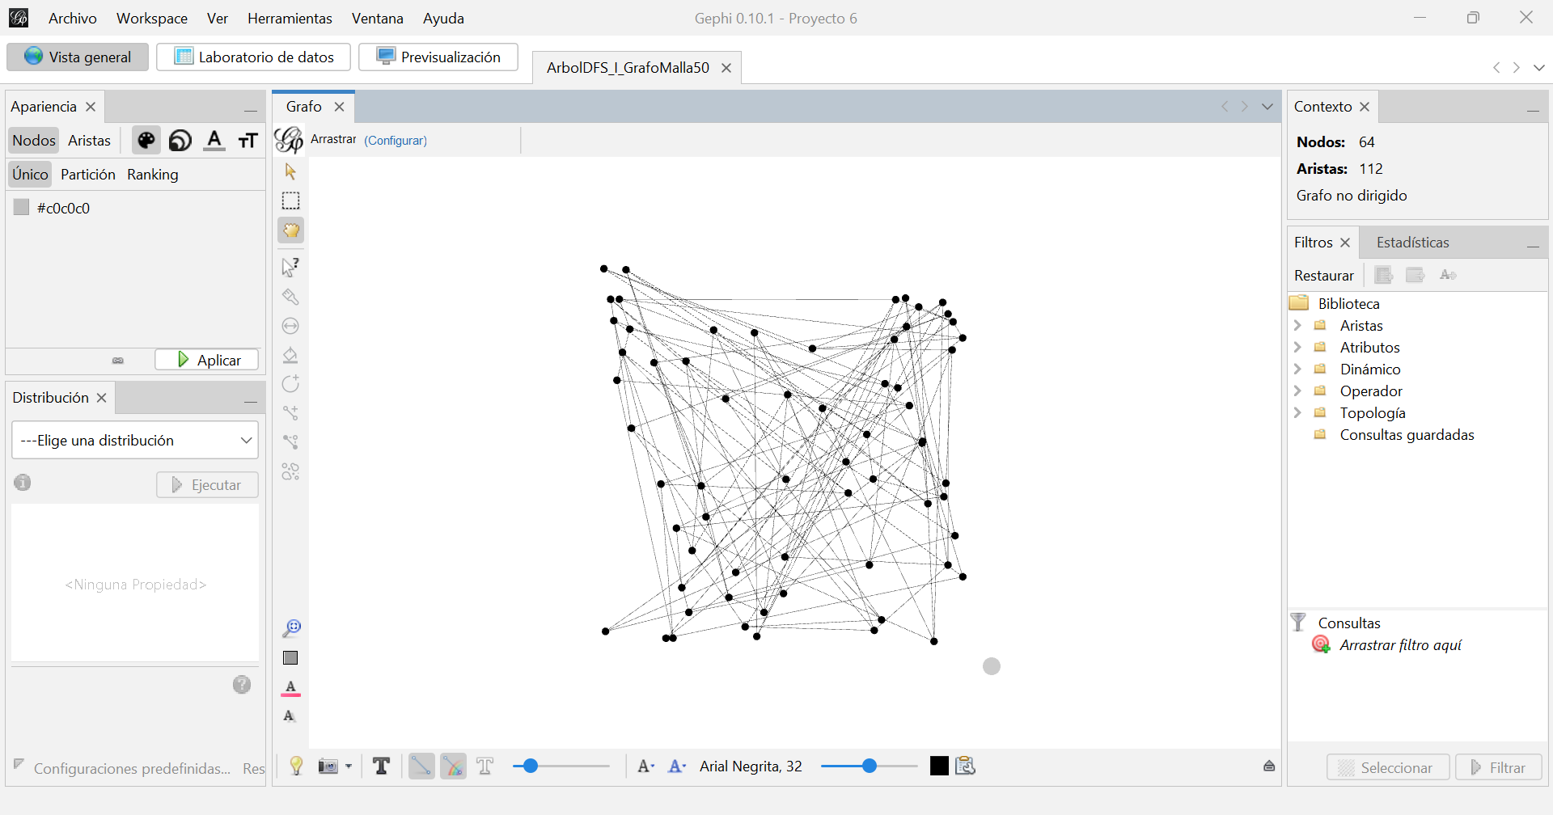
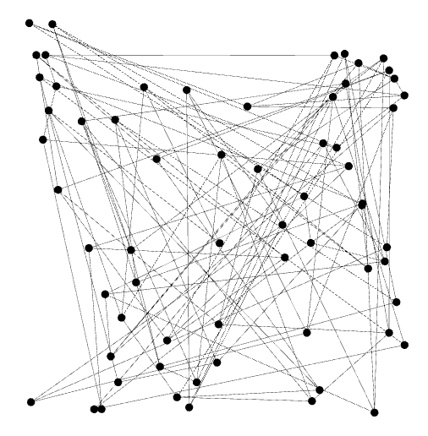
Grafo mallas árbol Dfs_I 50

Slide 17
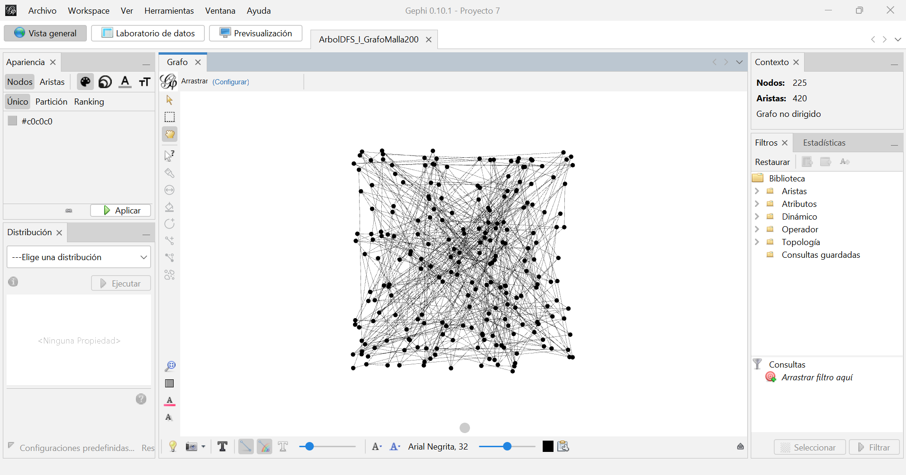
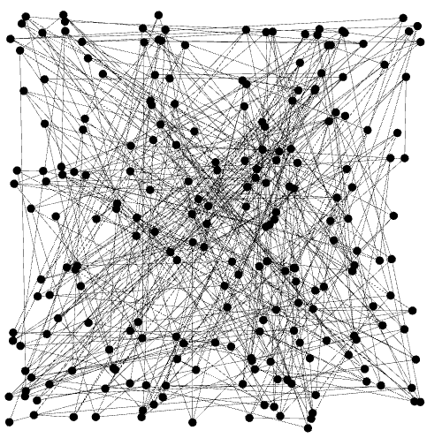
Grafo mallas árbol Dfs_I 200

Slide 18
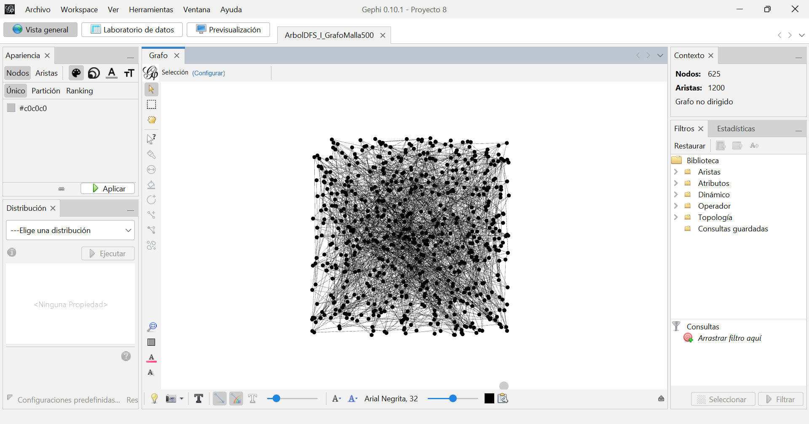
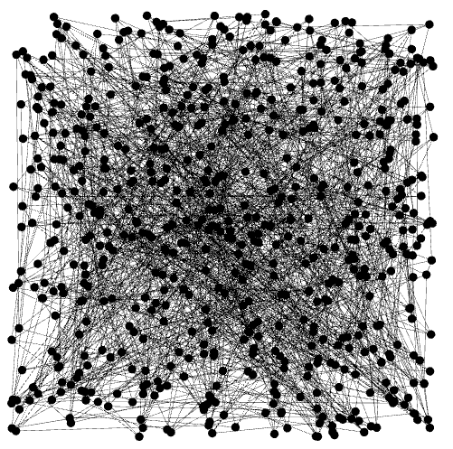
Grafo mallas árbol Dfs_I 500

Slide 19
Modelo de Erdös y Rényi

Slide 20
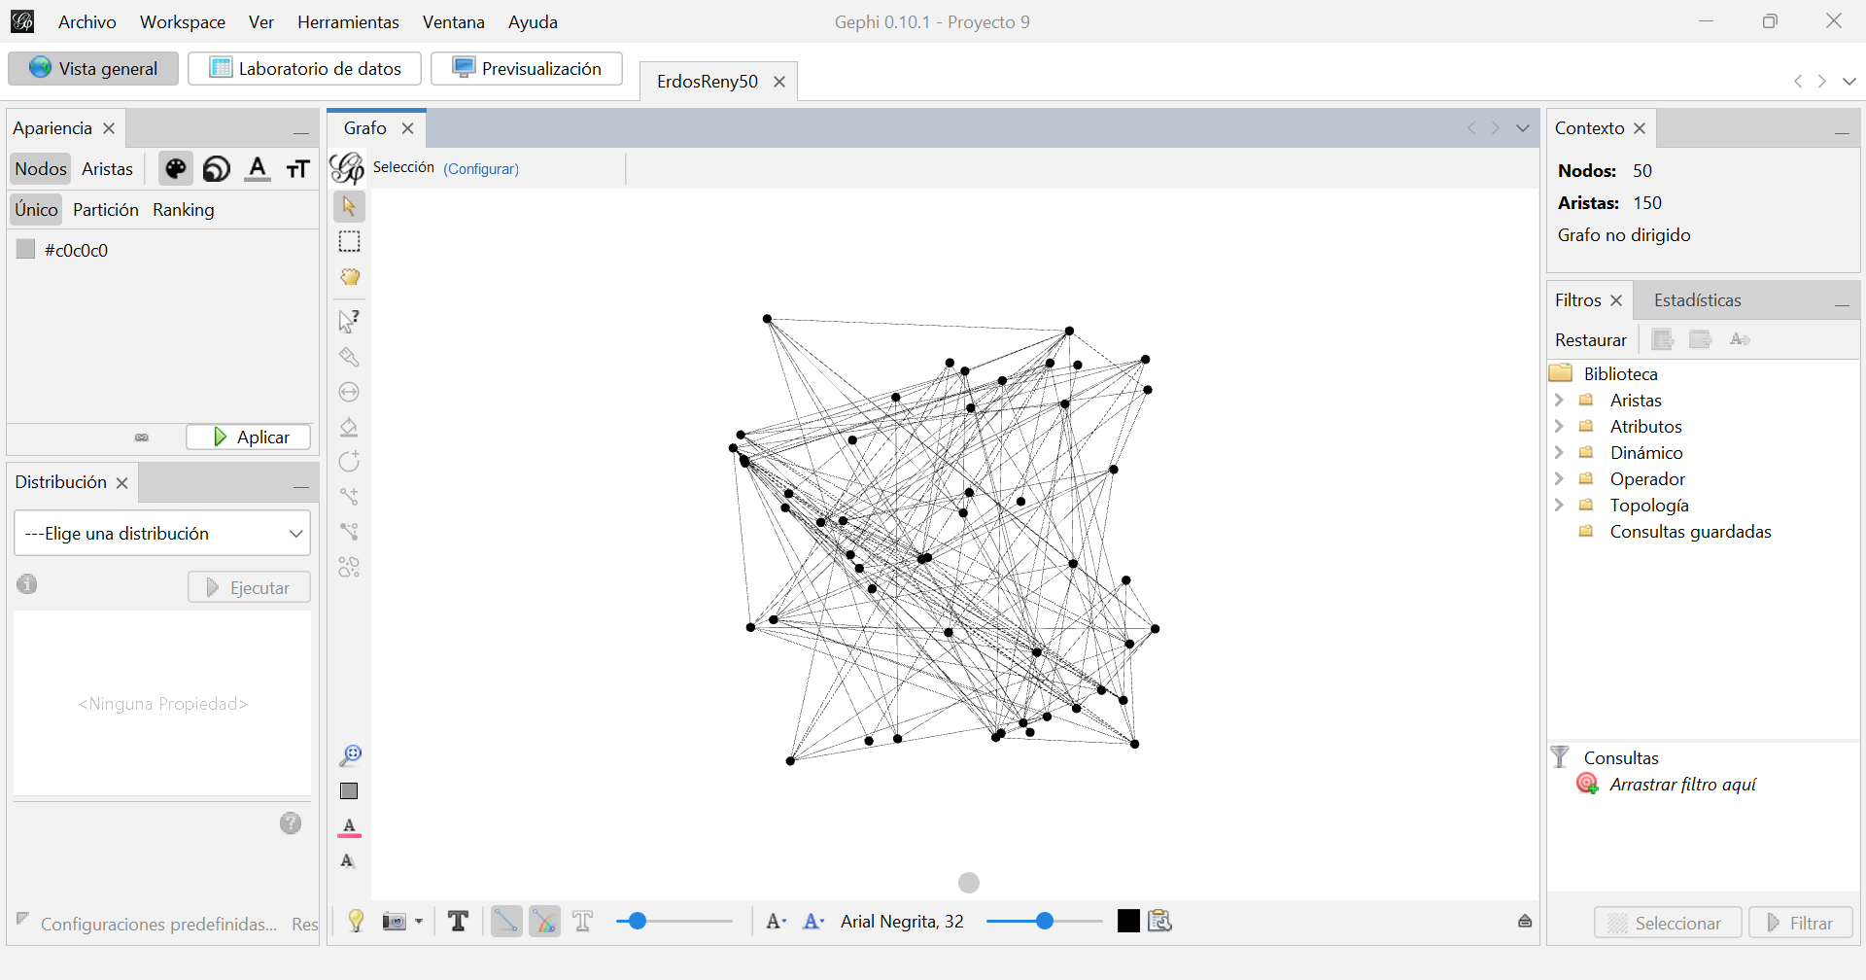
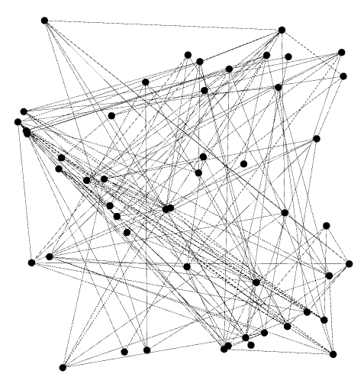
Grafo Erdös y Rényi 50

Slide 21
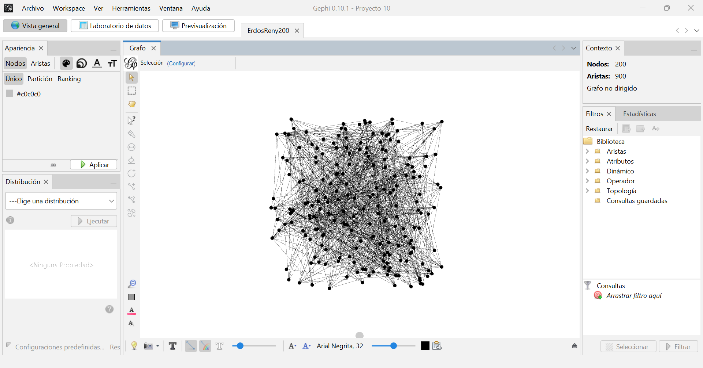
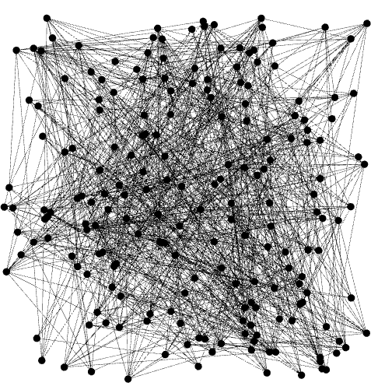
Grafo Erdös y Rényi 200

Slide 22
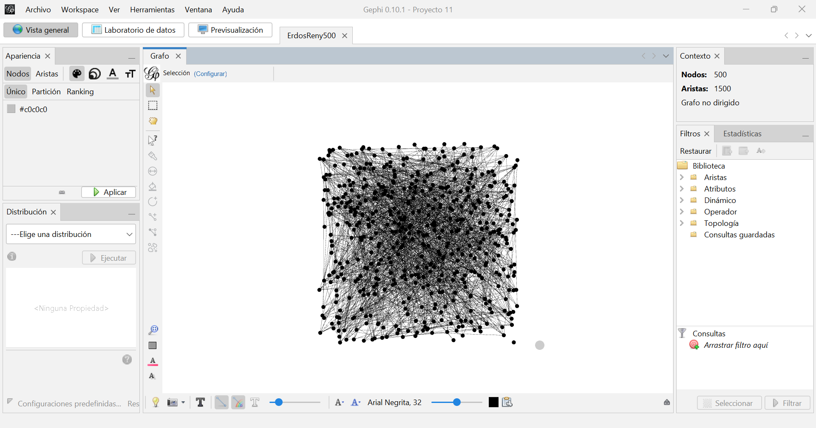
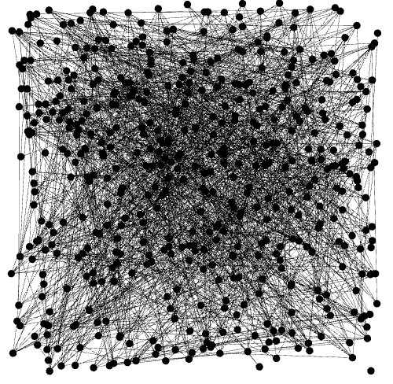
Grafo Erdös y Rényi 500

Slide 23
Modelo de Erdös y Rényi árboles bfs

Slide 24
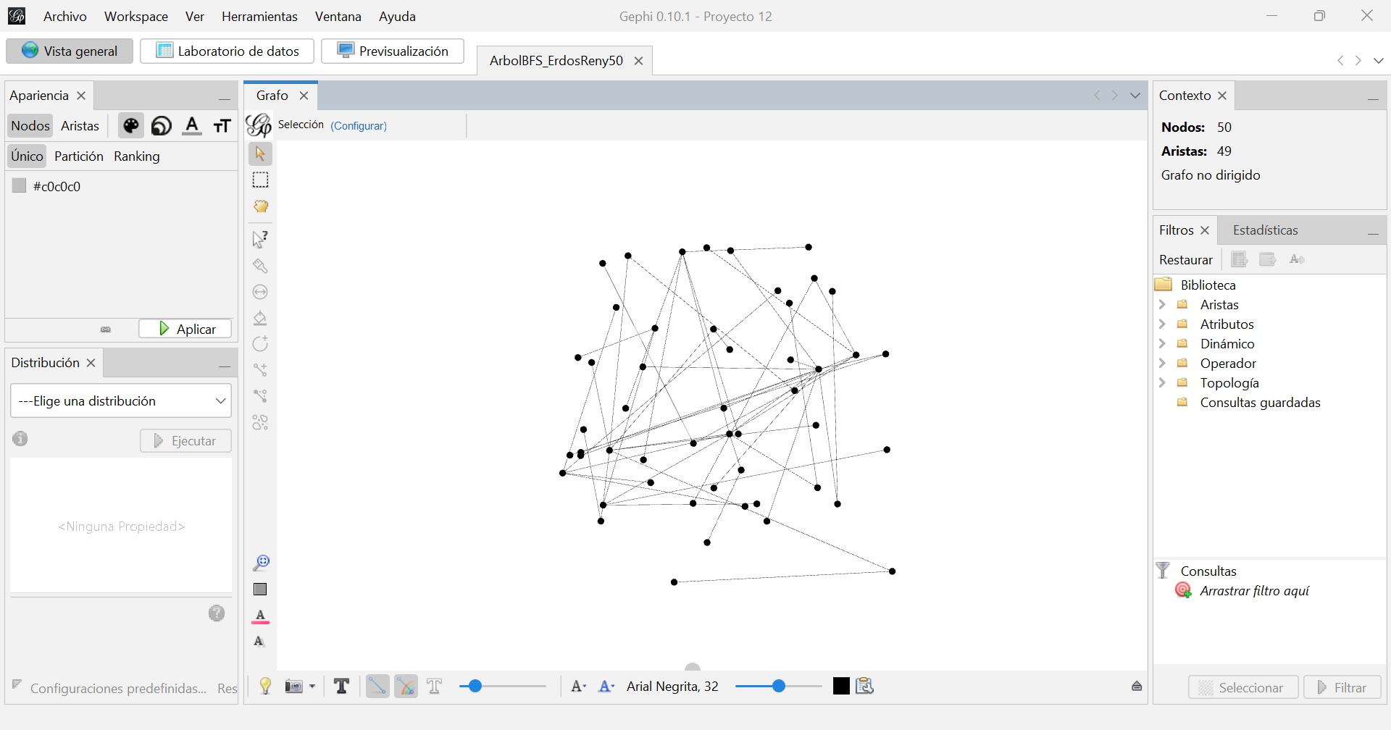
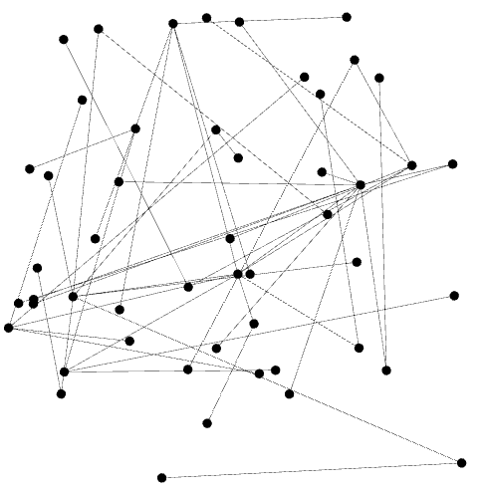
Grafo Erdös y Rényi árbol bfs 50

Slide 25
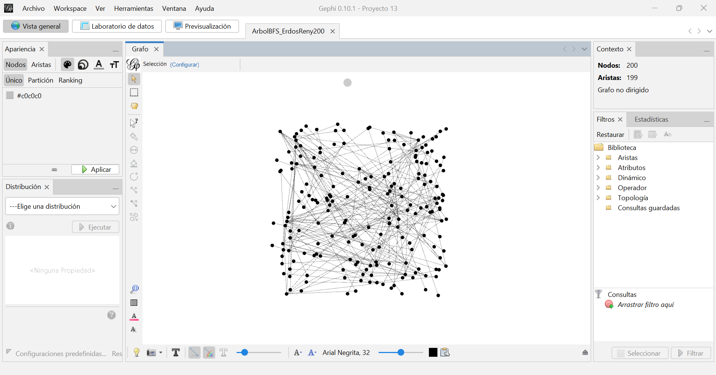
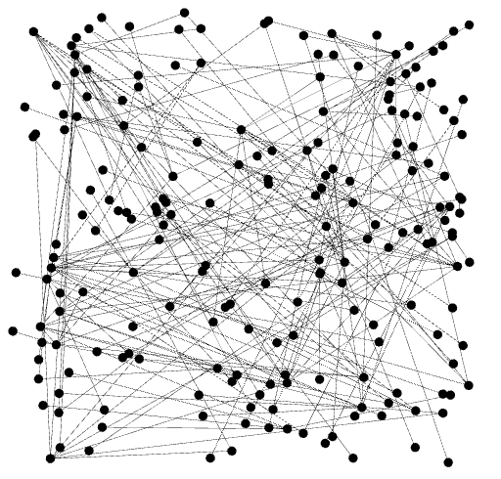
Grafo Erdös y Rényi árbol bfs 200

Slide 26
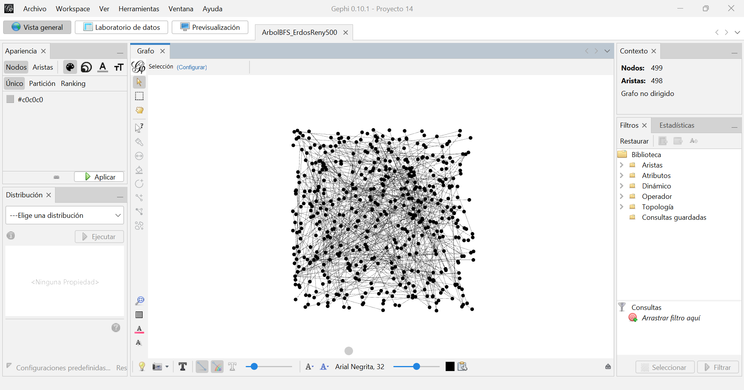
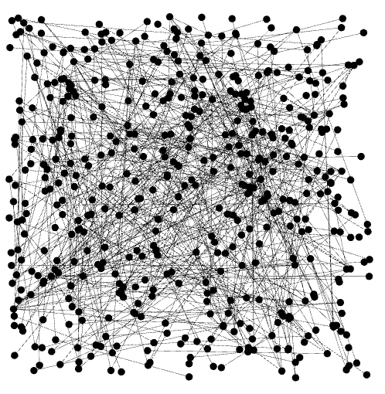
Grafo Erdös y Rényi árbol bfs 500

Slide 27
Modelo de Erdös y Rényi árboles Dfs_R

Slide 28
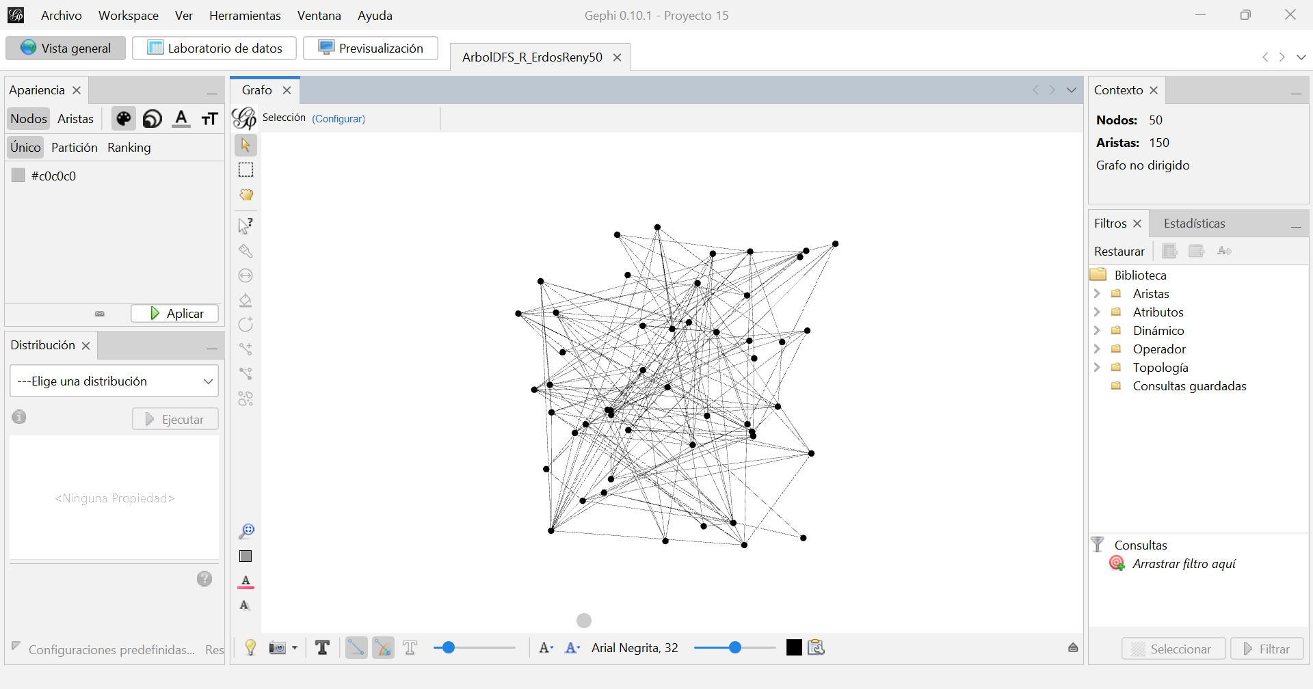
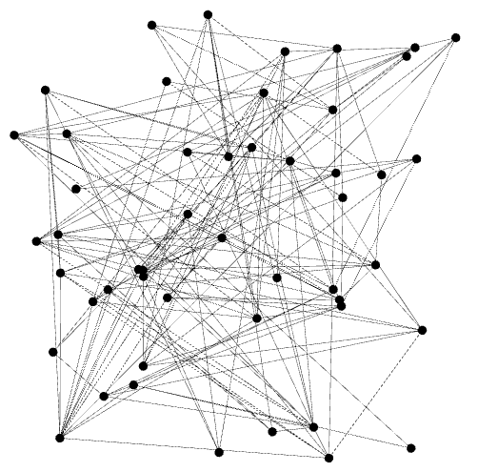
Grafo Erdös y Rényi árbol Dfs_R 50

Slide 29
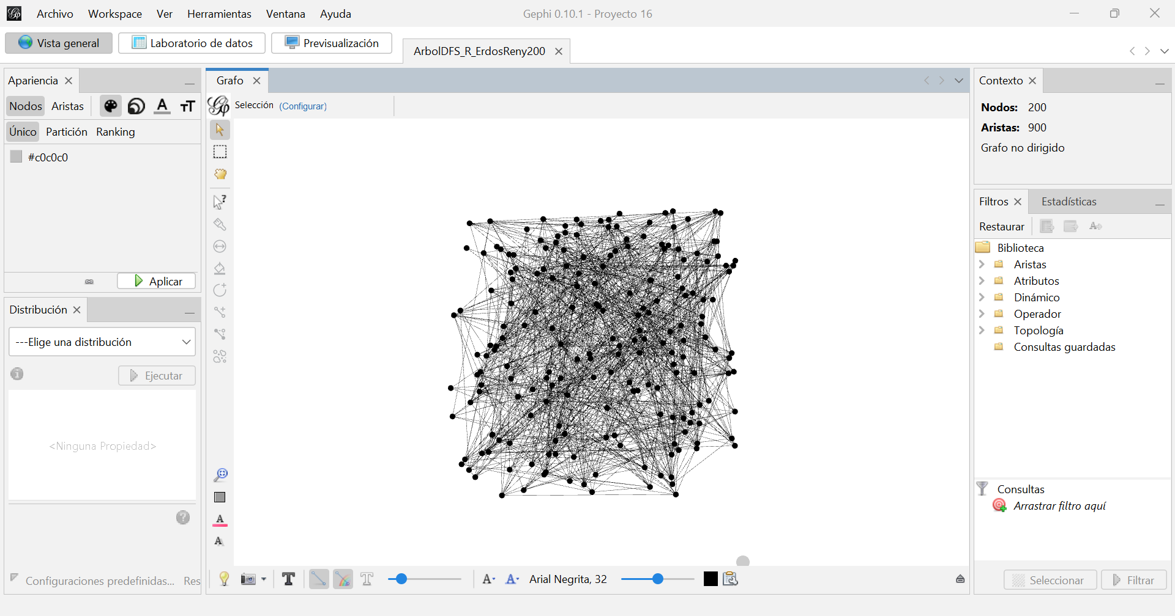
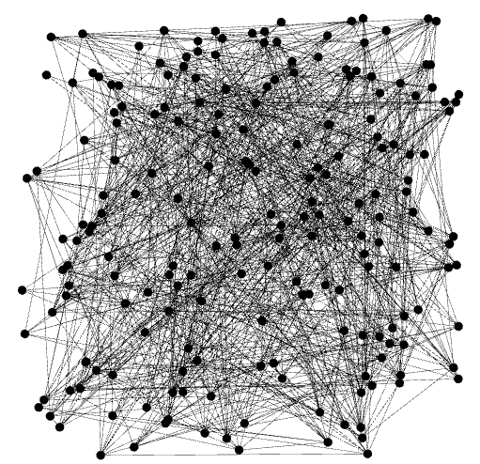
Grafo Erdös y Rényi árbol Dfs_R 200

Slide 30
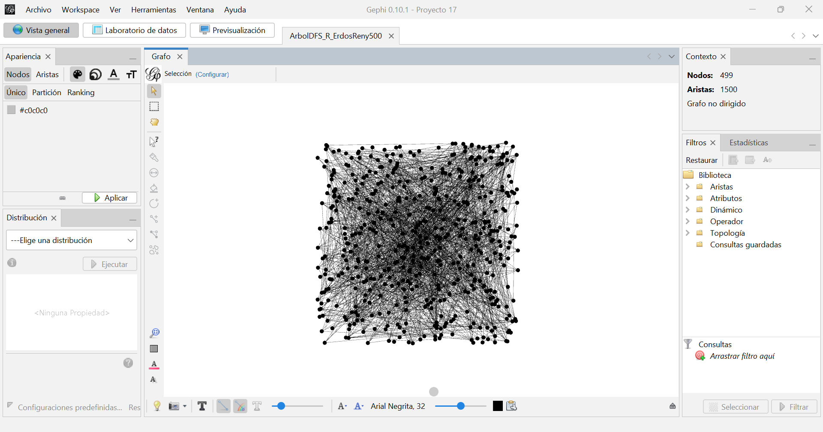
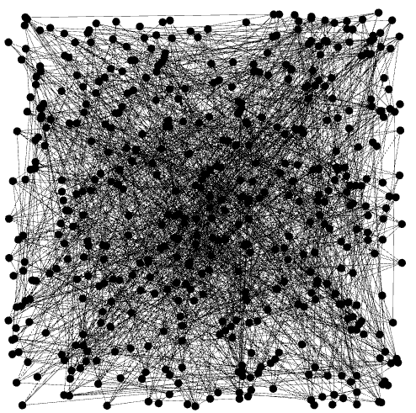
Grafo Erdös y Rényi árbol Dfs_R 500

Slide 31
Modelo de Erdös y Rényi árboles Dfs_I

Slide 32
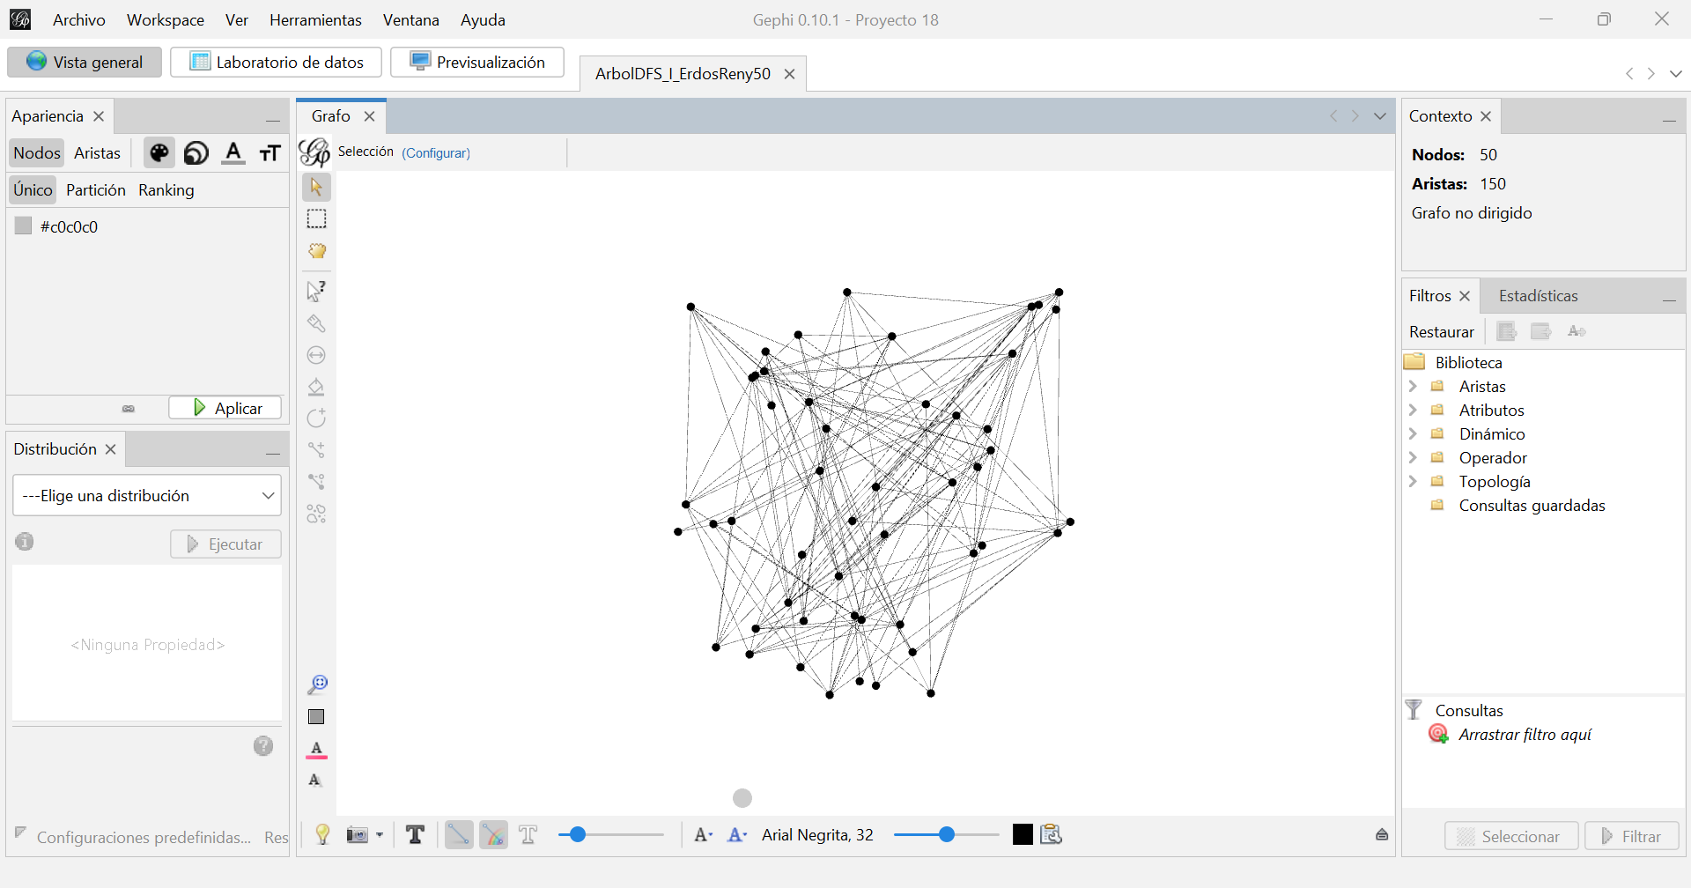
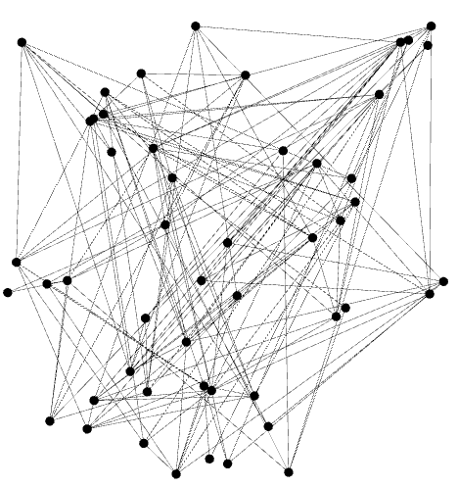
Grafo Erdös y Rényi árbol Dfs_I 50

Slide 33
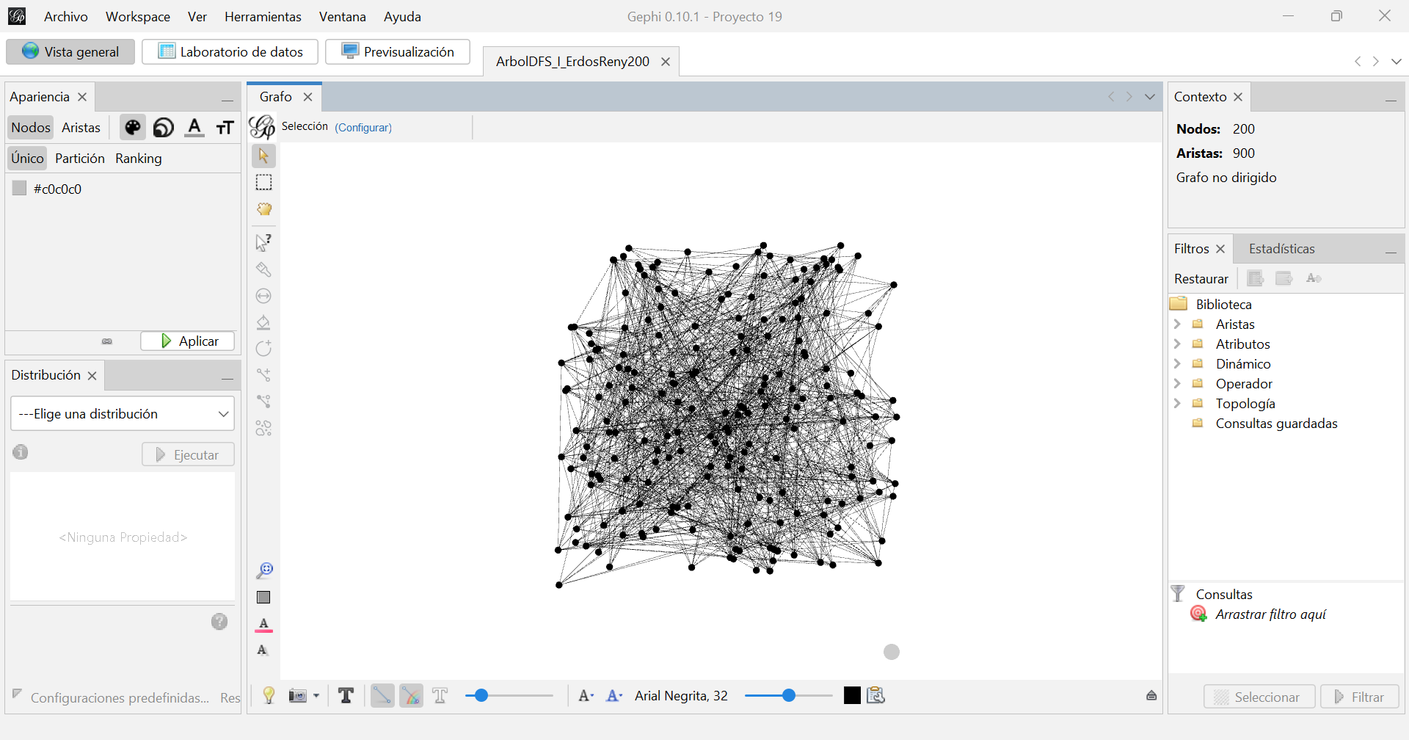
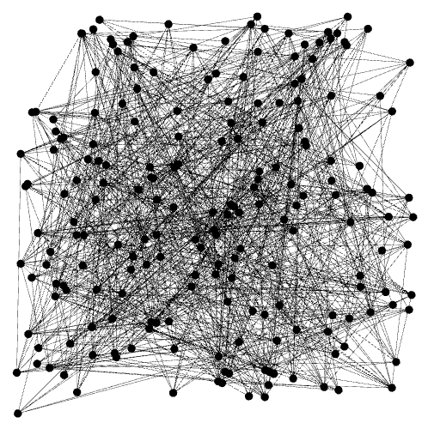
Grafo Erdös y Rényi árbol Dfs_I 200

Slide 34
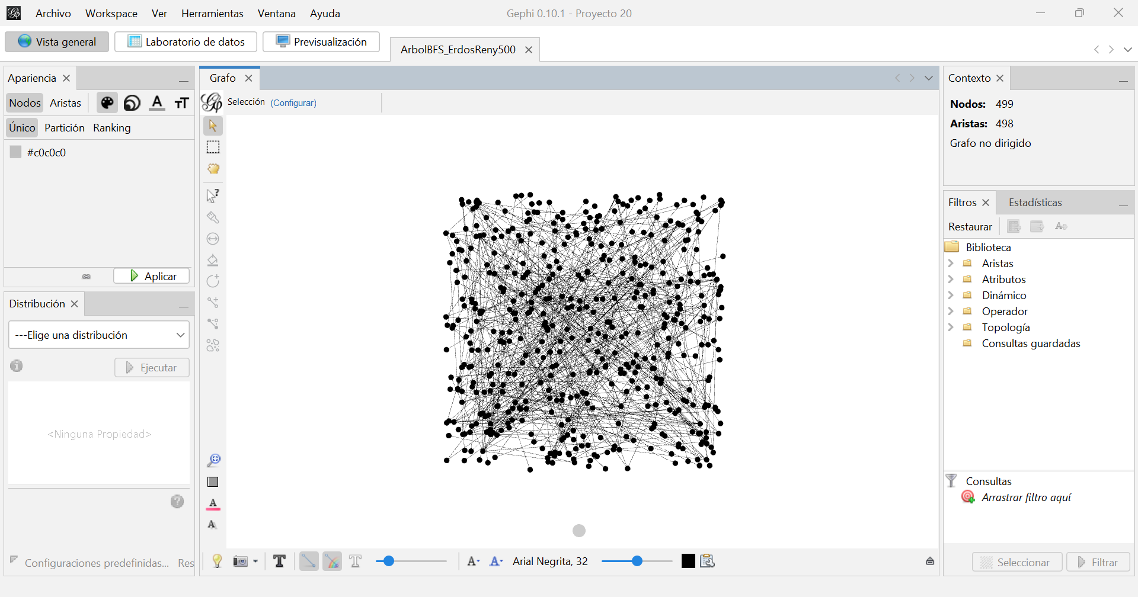
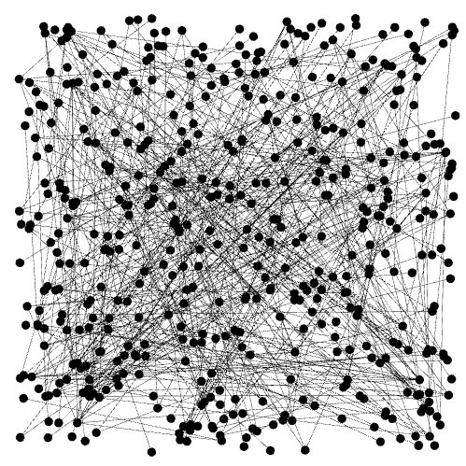
Grafo Erdös y Rényi árbol Dfs_I 500

Slide 35
Modelo de Gilbert

Slide 36
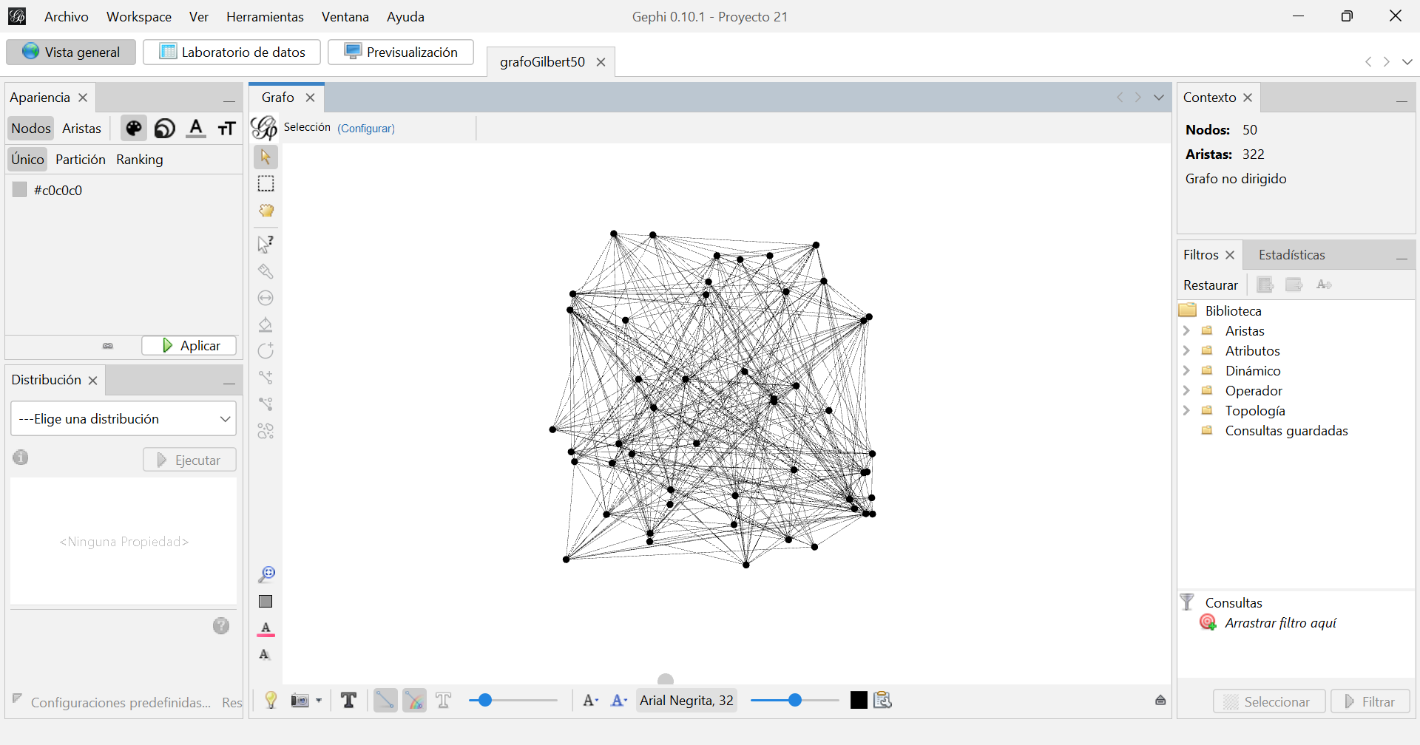

Grafo GILBERT 50

Slide 37


Grafo GILBERT 200

Slide 38


Grafo GILBERT 500

Slide 39
Modelo de Gilbert árboles BFS

Slide 40


Grafo GILBERT árbol bfs 50

Slide 41


Grafo GILBERT árbol bfs 200

Slide 42


Grafo GILBERT árbol bfs 500

Slide 43
Modelo de Gilbert árboles Dfs_R

Slide 44


Grafo GILBERT árbol Dfs_R 50

Slide 45


Grafo GILBERT árbol Dfs_R 200

Slide 46


Grafo GILBERT árbol Dfs_R 500

Slide 47
Modelo de Gilbert árboles Dfs_I

Slide 48


Grafo GILBERT árbol Dfs_I 50

Slide 49


Grafo GILBERT árbol Dfs_I 200

Slide 50


Grafo GILBERT árbol Dfs_I 500

Slide 51
Modelo geográfico simple

Slide 52


Grafo geográfico simple 50

Slide 53


Grafo geográfico simple 200

Slide 54


Grafo geográfico simple 500

Slide 55
Modelo geográfico simple árboles BFS

Slide 56


Grafo geográfico simple árbol Bfs 50

Slide 57


Grafo geográfico simple árbol Bfs 200

Slide 58


Grafo geográfico simple árbol Bfs 500

Slide 59
Modelo geográfico simple árboles Dfs_R

Slide 60


Grafo geográfico simple árbol Dfs_R 50

Slide 61


Grafo geográfico simple árbol DFS_R 200

Slide 62


Grafo geográfico simple árbol DFS_R 500

Slide 63
Modelo geográfico simple árboles Dfs_I

Slide 64


Grafo geográfico simple árbol Dfs_I 50

Slide 65


Grafo geográfico simple árbol DFS_I 200

Slide 66


Grafo geográfico simple árbol DFS_I 500

Slide 67
Modelo de Barabási-Albert

Slide 68


Grafo Barabási-Albert 50

Slide 69


Grafo Barabási-Albert 200

Slide 70


Grafo Barabási-Albert 500

Slide 71
Modelo de Barabási-Albert árboles BFS

Slide 72


Grafo Barabási-Albert árbol bfs 50

Slide 73


Grafo Barabási-Albert árbol bfs 200

Slide 74


Grafo Barabási-Albert árbol bfs 500

Slide 75
Modelo de Barabási-Albert árboles DFS_r

Slide 76


Grafo Barabási-Albert árbol Dfs_R 50

Slide 77


Grafo Barabási-Albert árbol Dfs_R 200

Slide 78


Grafo Barabási-Albert árbol Dfs_R 500

Slide 79
Modelo de Barabási-Albert árboles dFS_I

Slide 80


Grafo Barabási-Albert árbol Dfs_I 50

Slide 81


Grafo Barabási-Albert árbol Dfs_I 200

Slide 82


Grafo Barabási-Albert árbol Dfs_I 500

Slide 83
Modelo de Dorogovtsev-Mendes

Slide 84


Grafo Dorogovtsev-Mendes 50

Slide 85


Grafo Dorogovtsev-Mendes 200

Slide 86


Grafo Dorogovtsev-Mendes 500

Slide 87
Modelo de Dorogovtsev-Mendes árboles BFS

Slide 88


Grafo Dorogovtsev-Mendes árbol bfs 50

Slide 89


Grafo Dorogovtsev-Mendes árbol bfs 200

Slide 90


Grafo Dorogovtsev-Mendes árbol bfs 500

Slide 91
Modelo de Dorogovtsev-Mendes árboles DFS_R

Slide 92


Grafo Dorogovtsev-Mendes árbol Dfs_r 50

Slide 93


Grafo Dorogovtsev-Mendes árbol Dfs_r 200

Slide 94


Grafo Dorogovtsev-Mendes árbol Dfs_r 500

Slide 95
Modelo de Dorogovtsev-Mendes árboles DFS_I

Slide 96


Grafo Dorogovtsev-Mendes árbol Dfs_I 50

Slide 97


Grafo Dorogovtsev-Mendes árbol Dfs_I 200

Slide 98


Grafo Dorogovtsev-Mendes árbol Dfs_I 500

